Slide 1
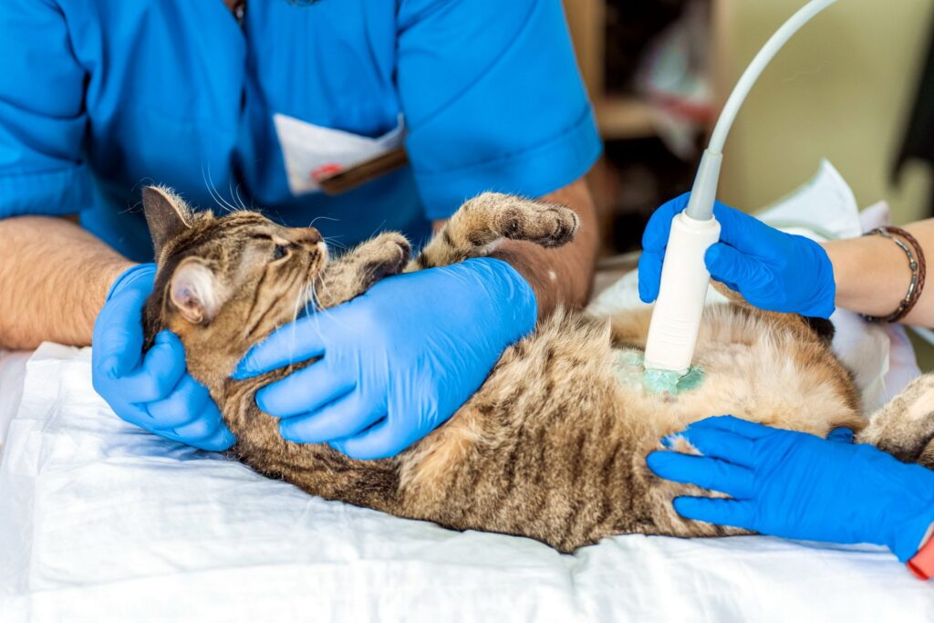

Опште методе клиничког прегледа животиње

Slide 2

Опште методе клиничког прегледа животиње
Узимање тријаса
Адспекција
Палпација
Перкусија
Аускултација

Slide 3
Тријас
Подразумева мерење телесне температуре, броја удисаја и издисаја и откуцаја срца у јединици времена, у трајању од најчешће једног минута.
Код преживара се поред наведена три параметра тријаса узимају и вредности контракције бурага

Slide 4
Адспекција
Општа метода клиничког прегледа и подразумева посматрање, односно гледање животиње голим оком
Користи се у циљу проналажења оком видљивих промена на животињи

Slide 5
Палпација
Општа метода клиничког прегледа која подразумева пипање прстима животиња или делова тела животиња
Користи се у циљу утврђивања промена на телу животиње које се могу напипати рукама - прстима

Slide 6
Перкусија
Општа метода клиничког прегледа која подразумева ударање односно куцкање по телу животиње у циљу добијања одређених звукова који могу указати на одређену болест
Може се извести прстима ветеринара или специјалним инструментима за перкусиону намену

Slide 7
Аускултација
Општа метода клиничког прегледа која подразумева слушање одређених звукова које производи животиња током дисања, кашљања, кретања, итд...
Обично се за аускултацију користи инструмент који се назива стетоскоп, односно слушалице

Slide 8

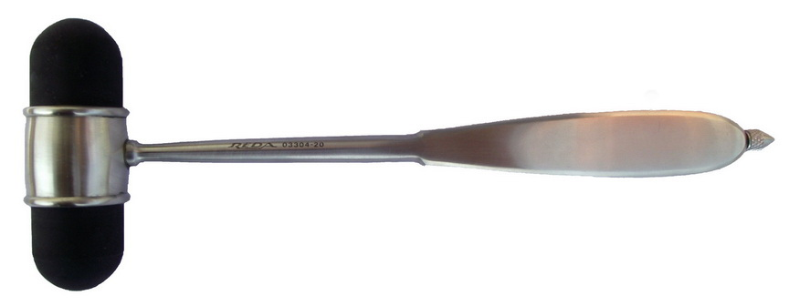
Инструменти
Перкусија
Аускултација

Slide 9
Специјалне методе кл. прегледа
Деле се на:
Директне лабораторијске методе– веома важне
Индиректне лабораторијске методе– мало важне

